Slide 1
EUROPA.-LA VUELTA LA MUNDO EN 885 JARDINES.-AB.-francia
Selección de textos y fotografías por
JOSE ELIAS BONELLS

Slide 2
Château de Groussay
Castillo Groussay fue construido en 1815 por la duquesa de Charost, la hija de la señora de Tourzel, institutriz de los hijos del rey Luis XVI y María Antonieta.
Comprado en 1938 por Charles de Beistegui, Groussay inspiración estética se amplía en 1952 con dos alas, una de las cuales llevaron al teatro y "locura", diseñado con la ayuda de artistas y Emilio Terry Alexander Serebriakoff con arquitectos Desbrosses y Costi. La transformación del castillo y la creación de "fábricas", continuó hasta la muerte de Charles de Beistegui en 1970, la unidad se clasifica como un "monumento histórico" desde 1993.

Slide 3
Inspirado en los parques del siglo XVIII, los jardines anglo-chinos, sino también castillos suecos, Charles Beistegui multiplica la "locura" para Groussay en el 1950-1970 se modifica el suelo, cavando lagos y canales, la construcción de las "fábricas", diseñó y creó dentro de veinte años, uno tan original como el interior del castillo a cabo.
Para tener éxito a lo largo de la caminata una tienda tártaro, un templo del laberinto, un teatro, un puente de Palladio, una pirámide, un templo de amor, una pagoda china y la columna observatorio.
El descubrimiento del pequeño y hermoso teatro inaugurado en 1957 por el teatro Comedia Francesa completa el recorrido por el parque y el castillo Groussay.

Slide 4
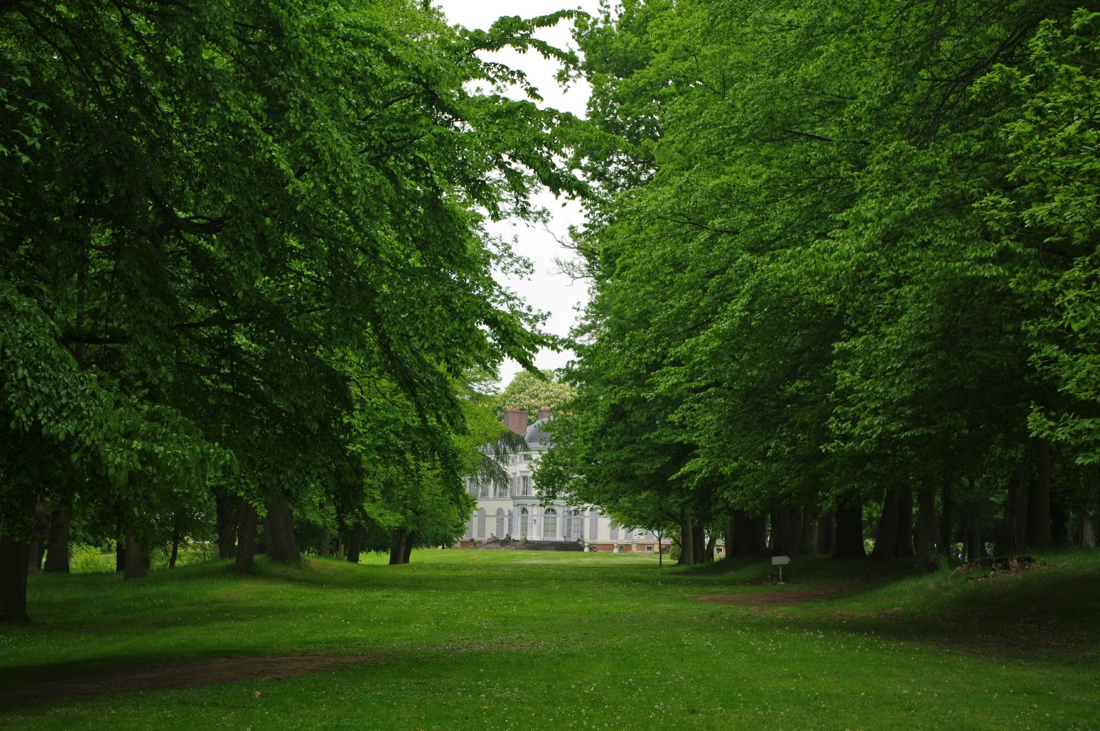
Notes:
Jardins du Chateau de Grousay.

Slide 5
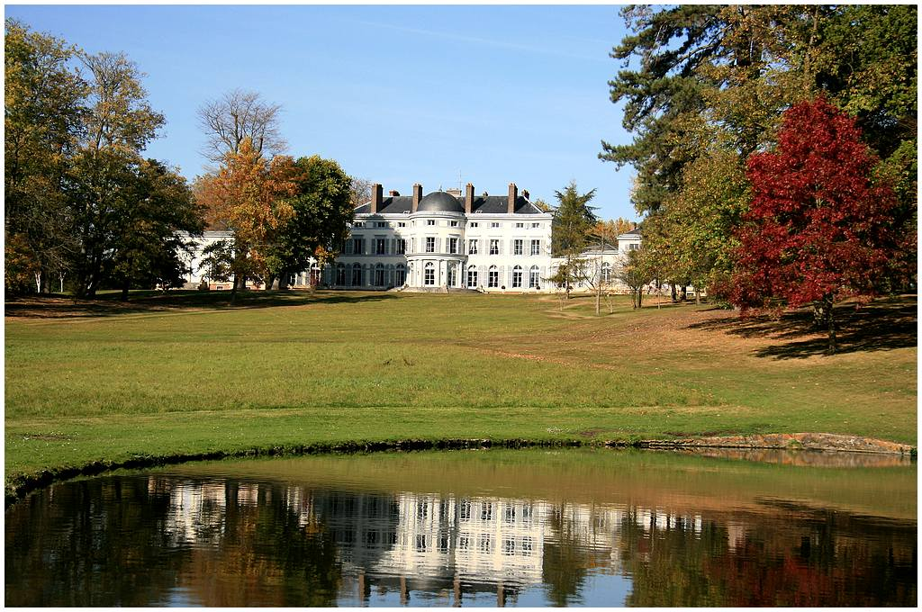
Notes:
Château de Groussay

Slide 6
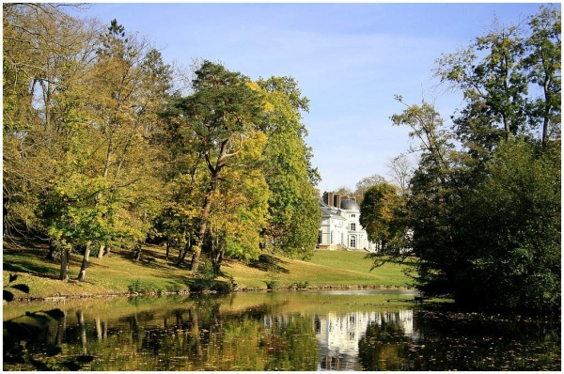
Notes:
Jardins du Chateau de Grousay.-

Slide 7
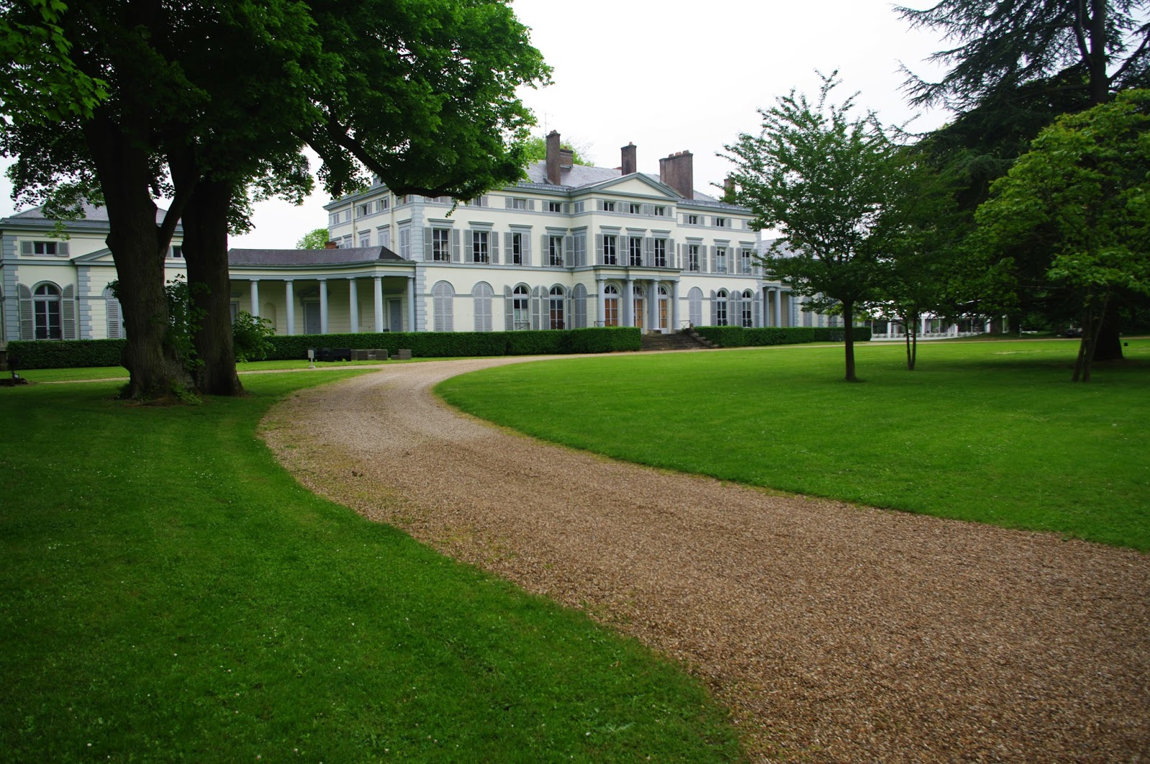
Notes:
Jardins du Chateau de Grousay.

Slide 8
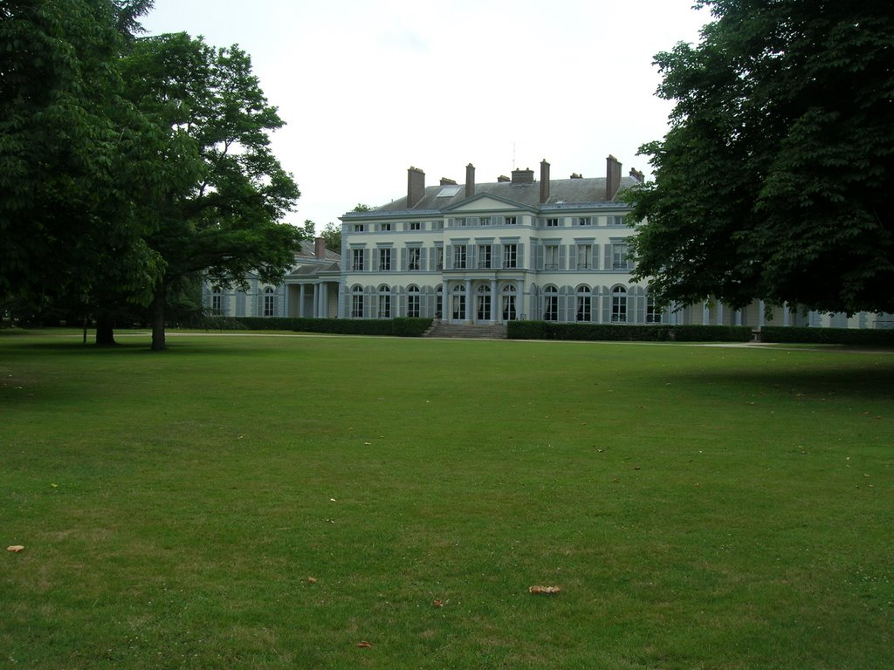
Notes:
Château de Groussay

Slide 9
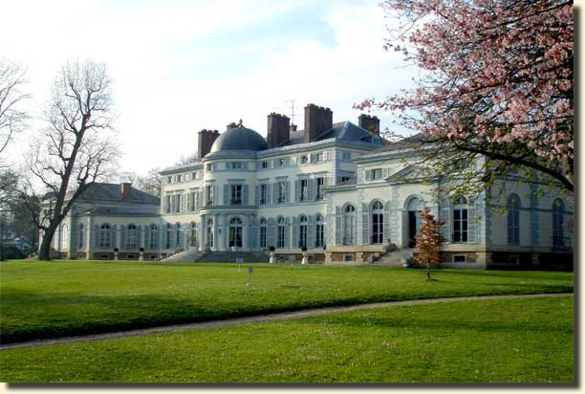
Notes:
Jardins du Chateau de Grousay.-

Slide 10
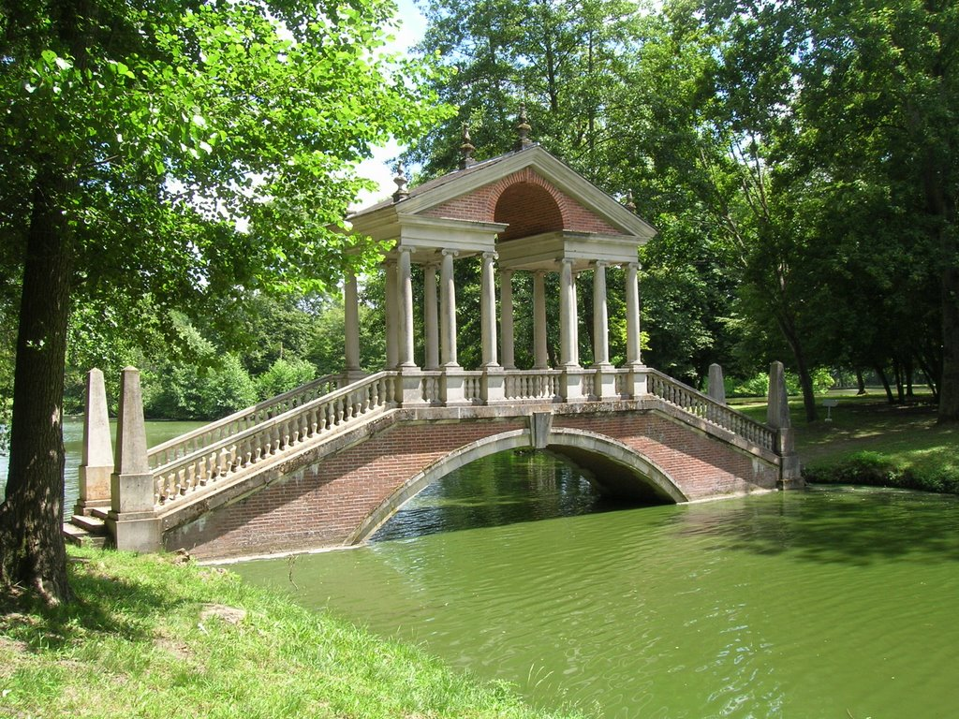
Notes:
Château de Groussay

Slide 11
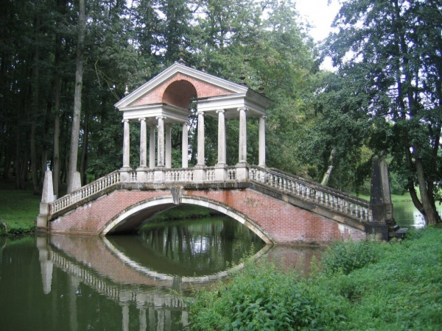
Notes:
Jardins du Chateau de Grousay.-Pont Palladien.

Slide 12
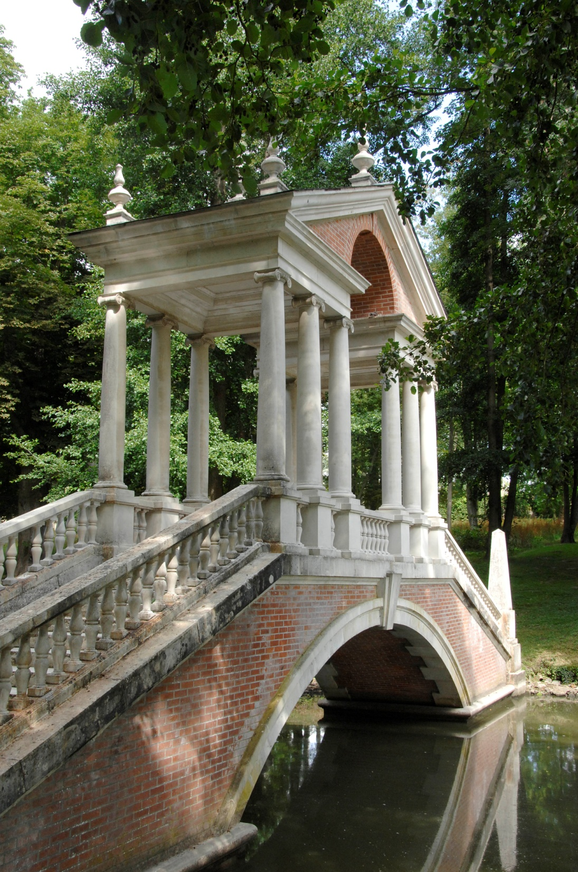
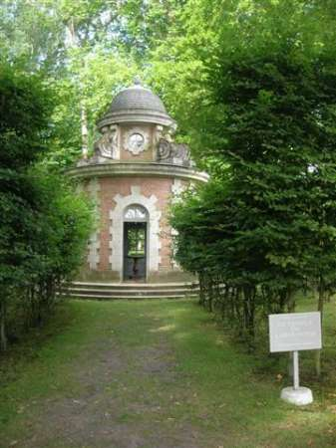
Notes:
Jardins du Chateau de Grousay.

Slide 13
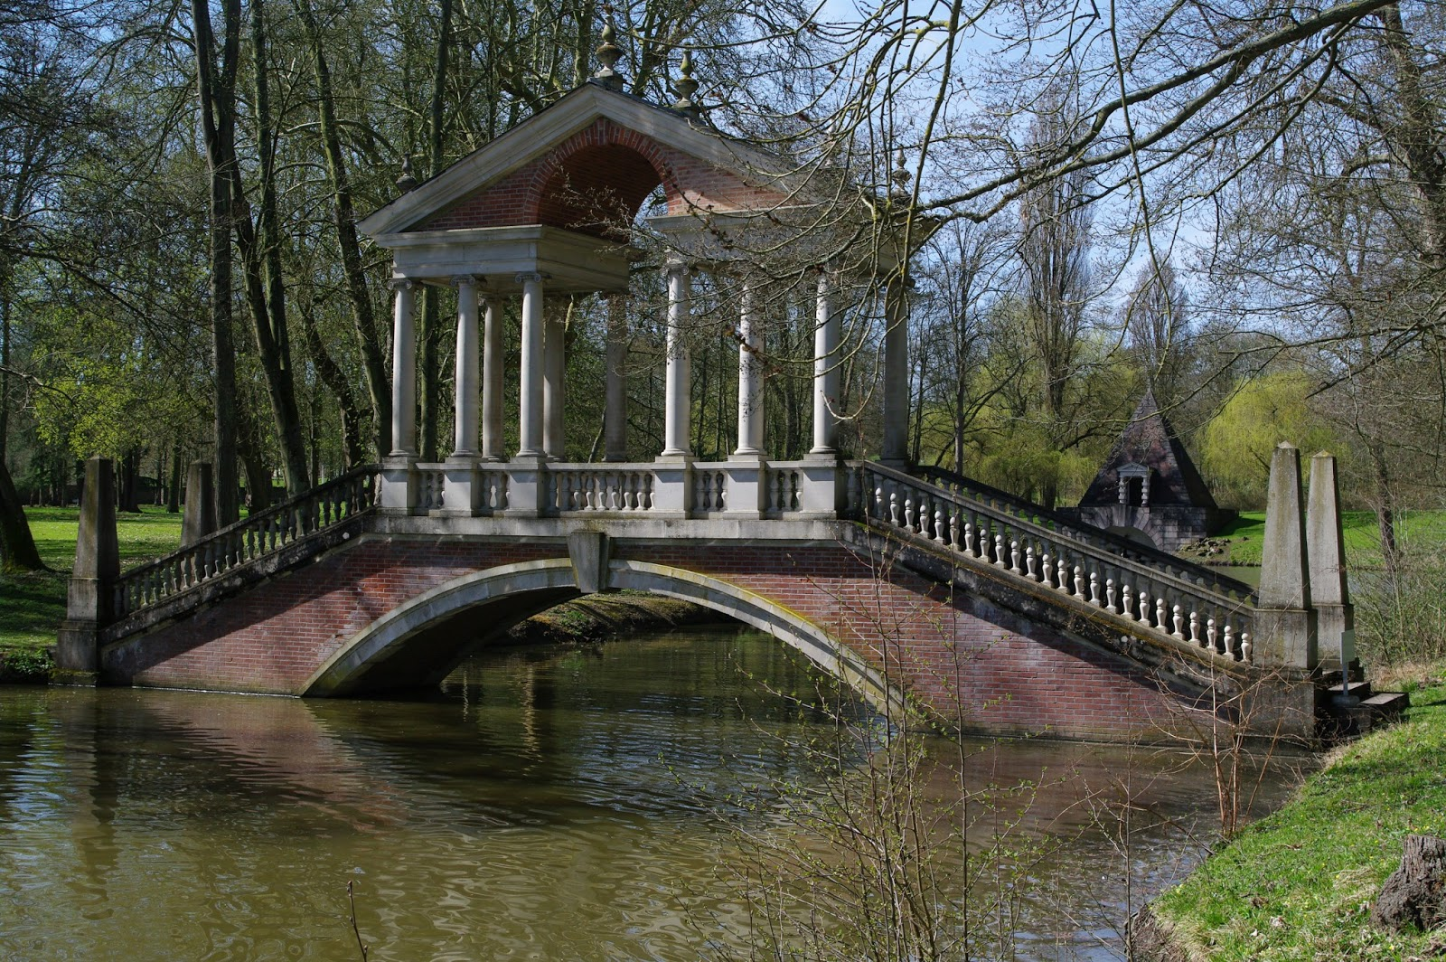
Notes:
Jardins du Chateau de Grousay.

Slide 14
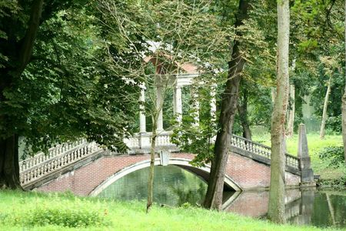
Notes:
Jardins du Chateau de Grousay.-Pont Palladien.

Slide 15
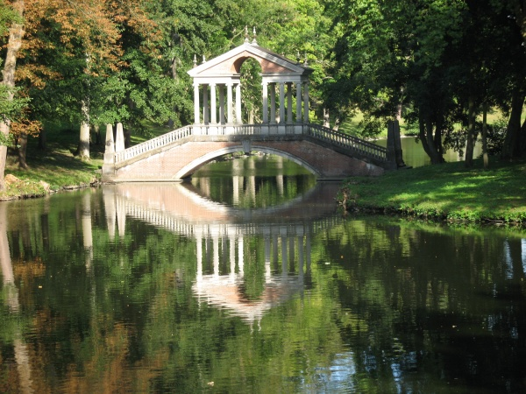
Notes:
Jardins du Chateau de Grousay.-Pont Palladien.

Slide 16
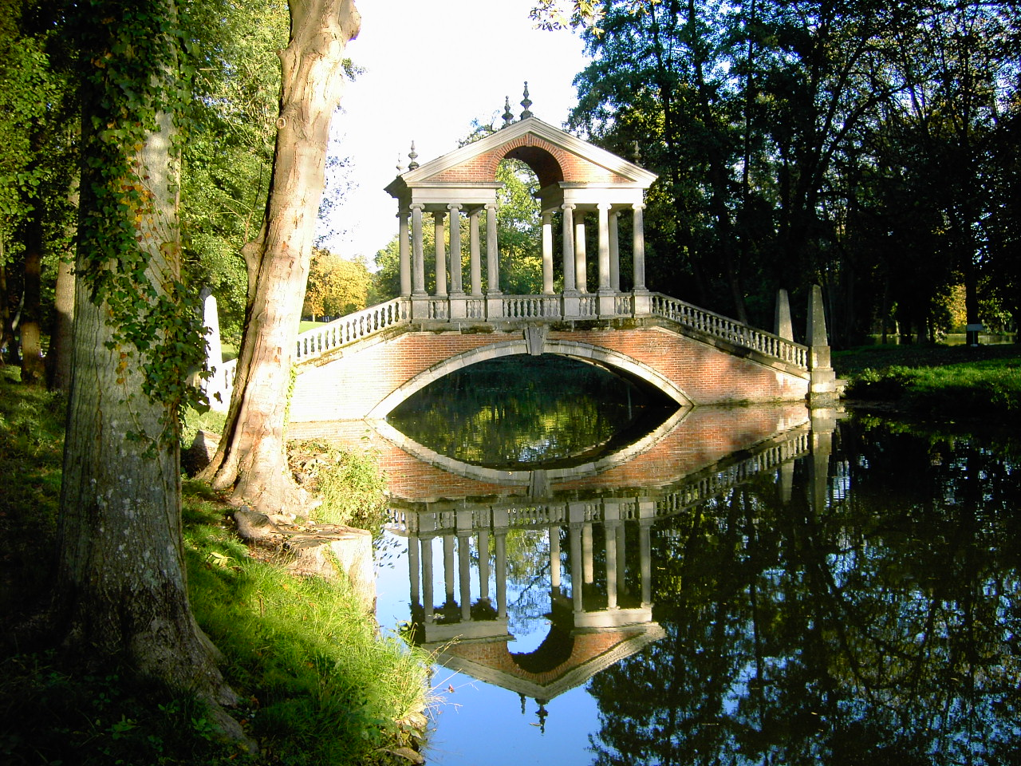
Notes:
Jardins du Chateau de Grousay.-Pont Palladien.

Slide 17
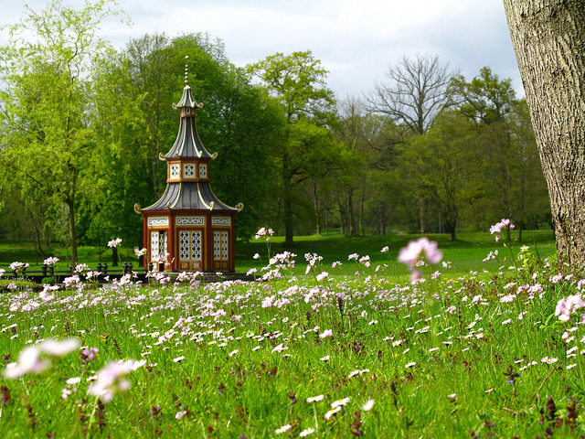
Notes:
Château de Groussay

Slide 18
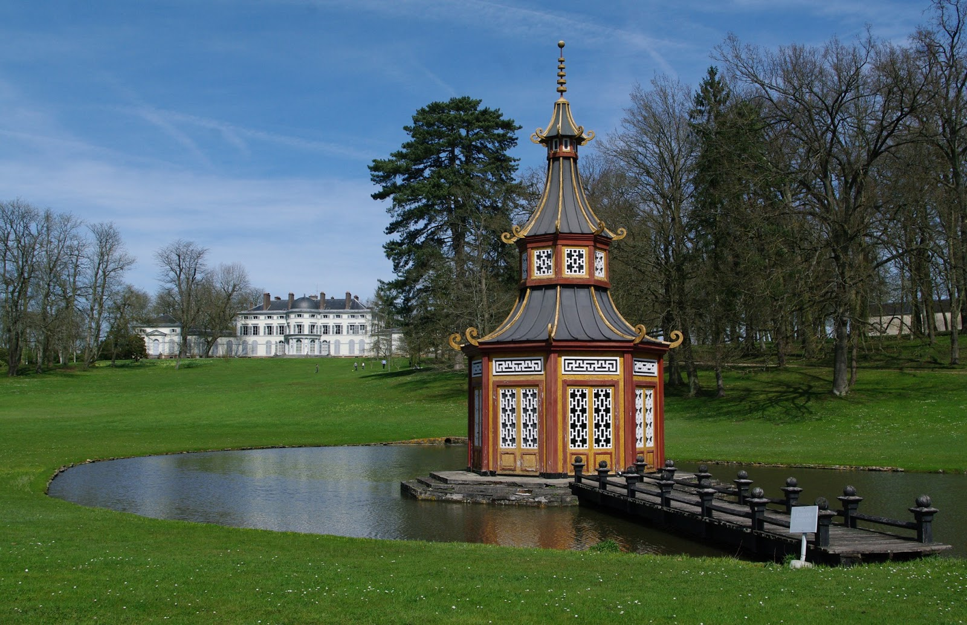
Notes:
Château de Groussay

Slide 19
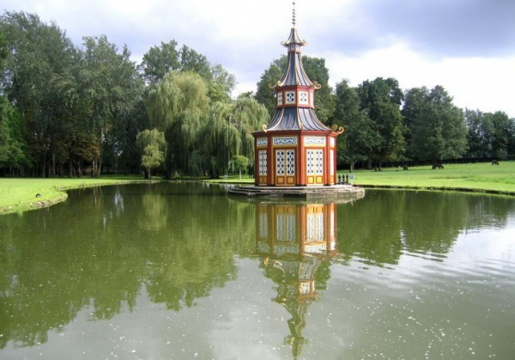
Notes:
Château de Groussay

Slide 20
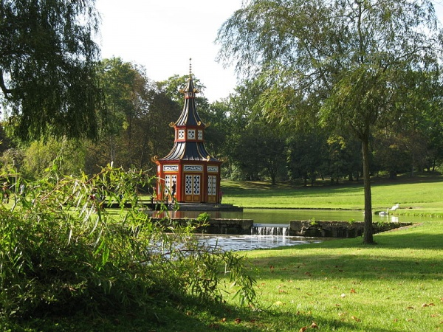
Notes:
Château de Groussay

Slide 21
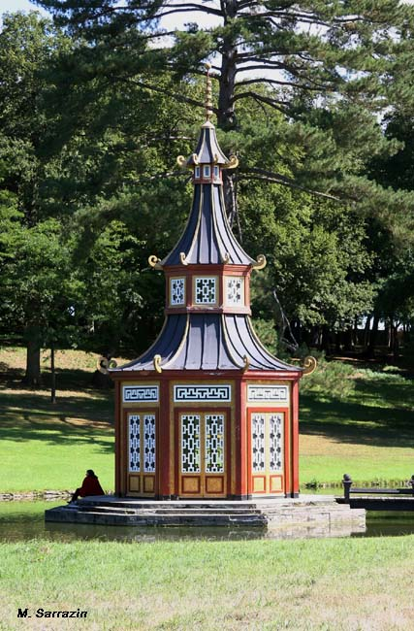
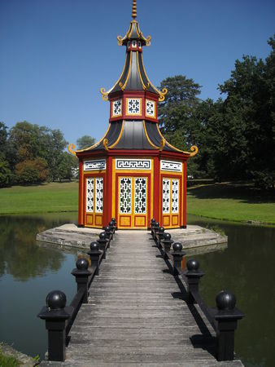
Notes:
Château de Groussay

Slide 22
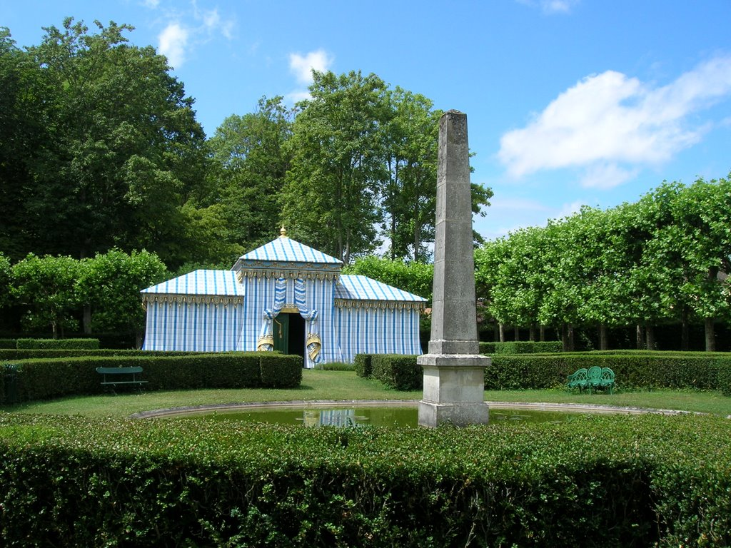
Notes:
Château de Groussay.-Obelisco y Teatro tartaro

Slide 23
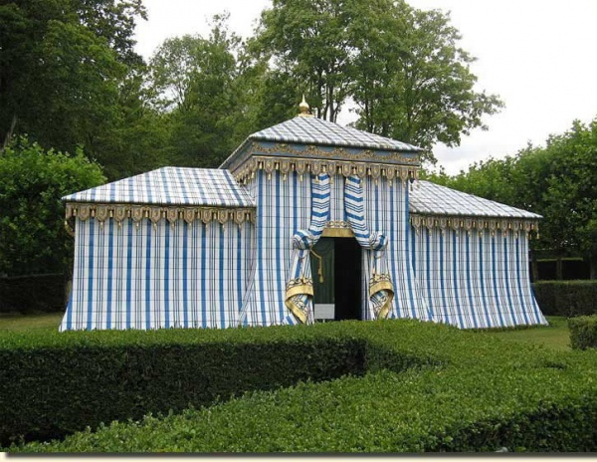
Notes:
Jardins du Chateau de Grousay.

Slide 24
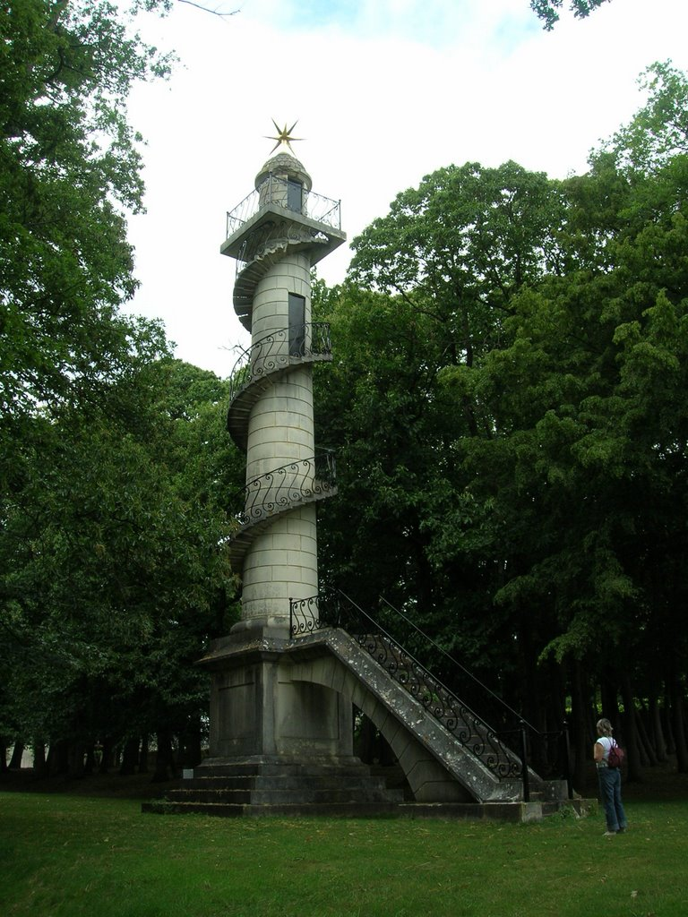
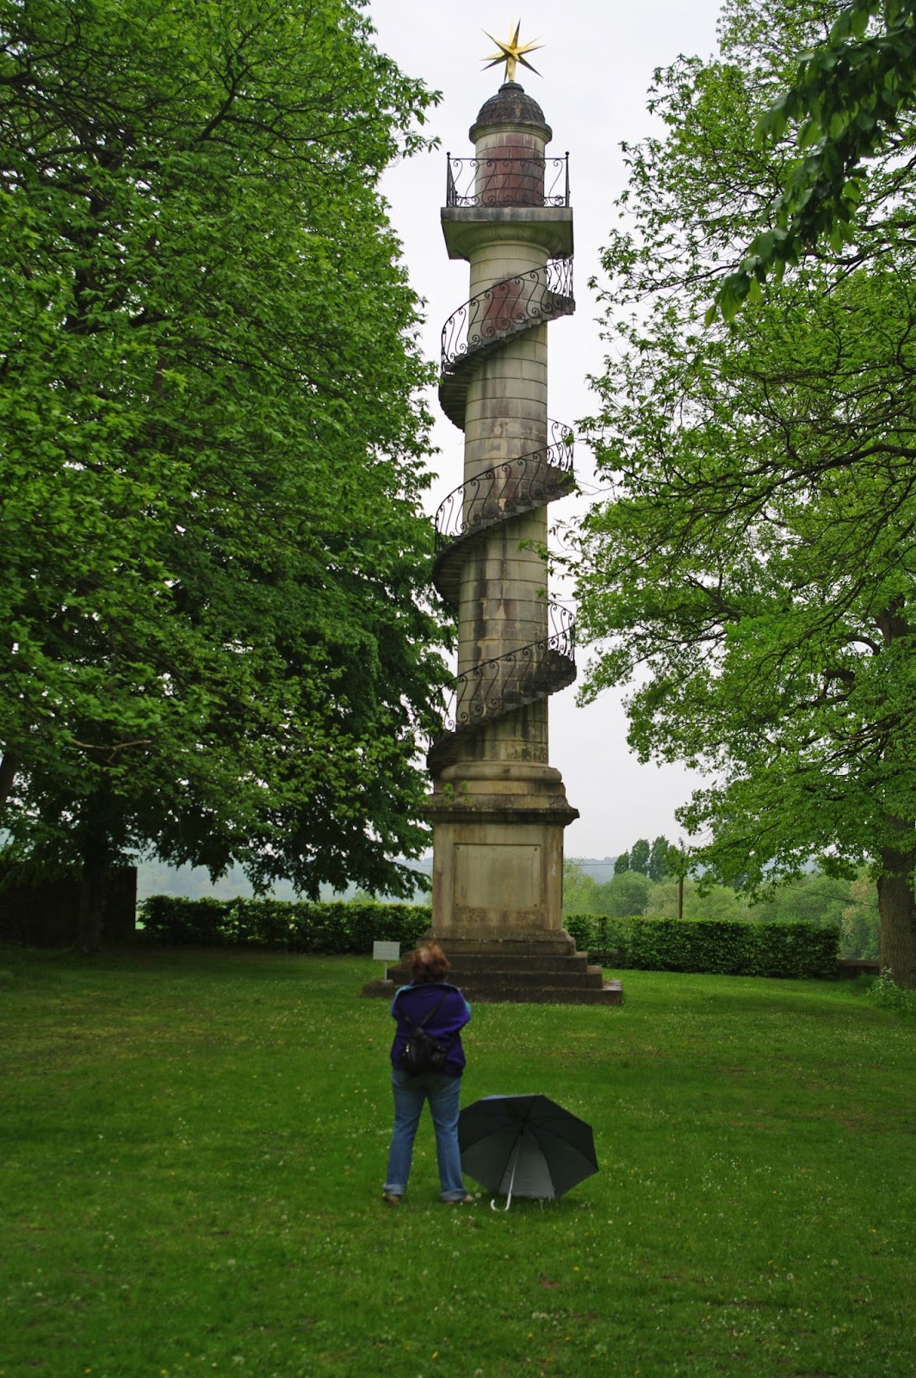
Notes:
Château de Groussay.-Observatorio

Slide 25
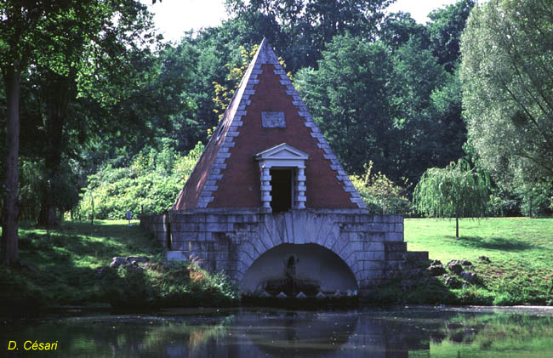
Notes:
Château de Groussay.-Piramide

Slide 26
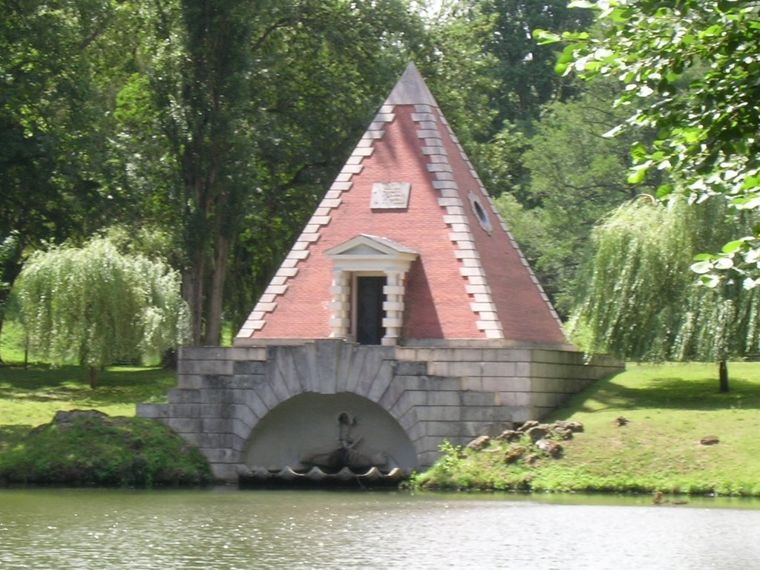
Notes:
Château de Groussay.-Piramide

Slide 27
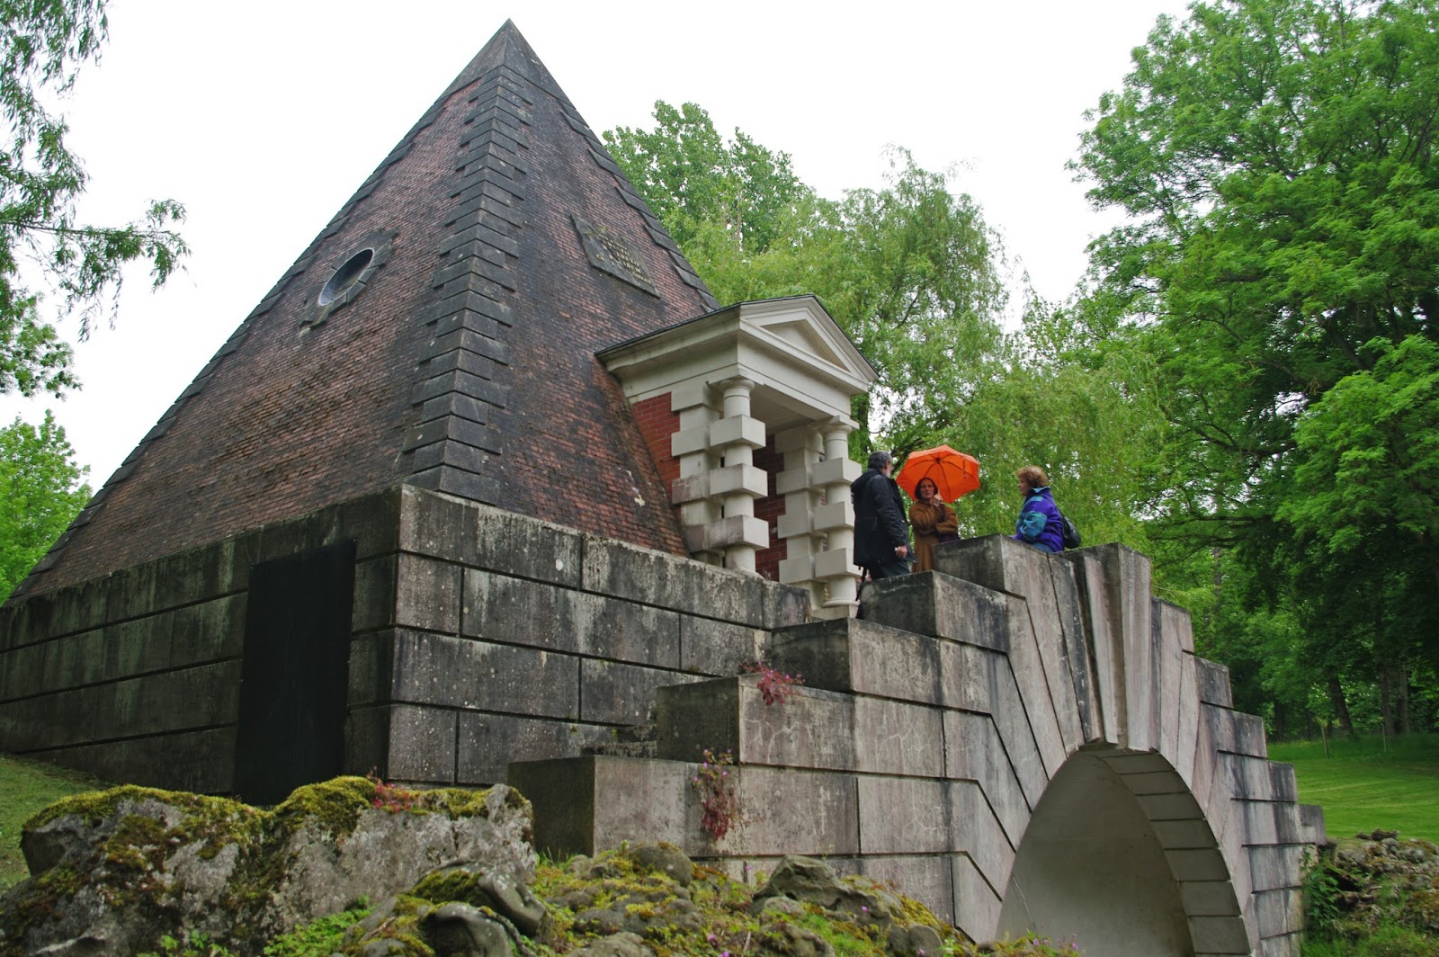
Notes:
Jardins du Chateau de Grousay.

Slide 28
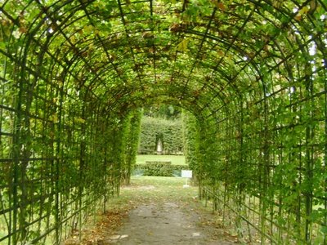
Notes:
Château de Groussay

Slide 29
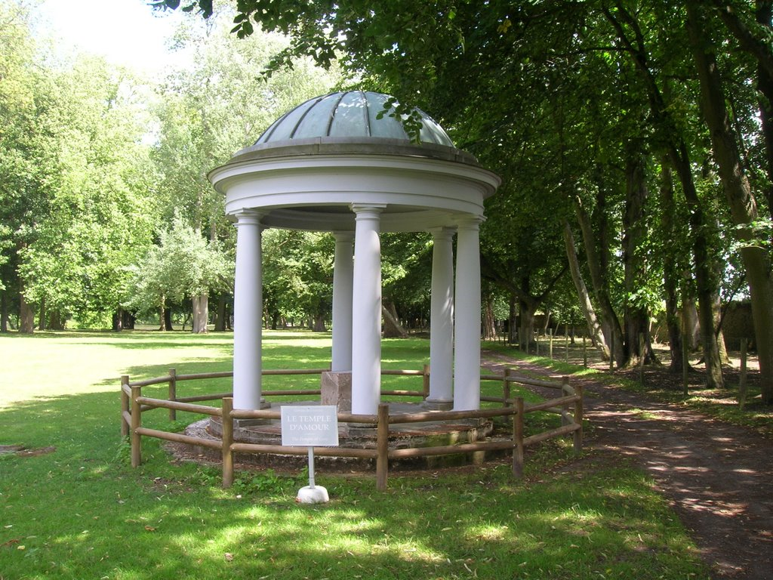
Notes:
Château de Groussay.-Templo del amor

Slide 30
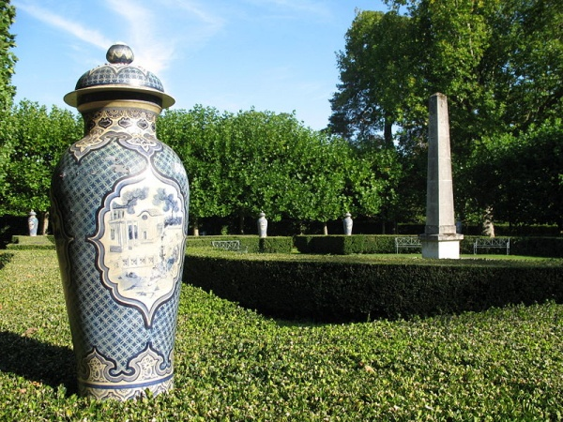
Notes:
Jardins du Chateau de Grousay.

Slide 31
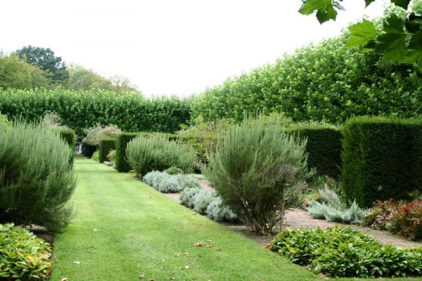
Notes:
Jardins du Chateau de Grousay.

Slide 32
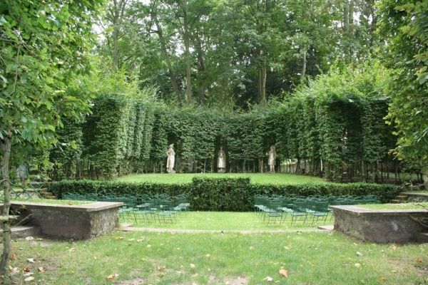
Notes:
Jardins du Chateau de Grousay.-Teatre de verdure

Slide 33
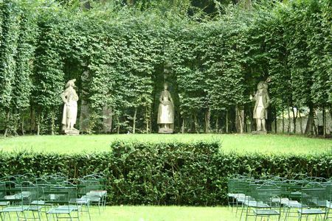
Notes:
Jardins du Chateau de Grousay.-Teatre de verdure

Slide 34
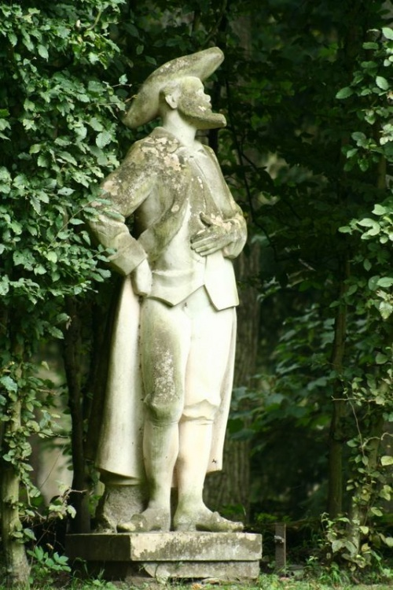
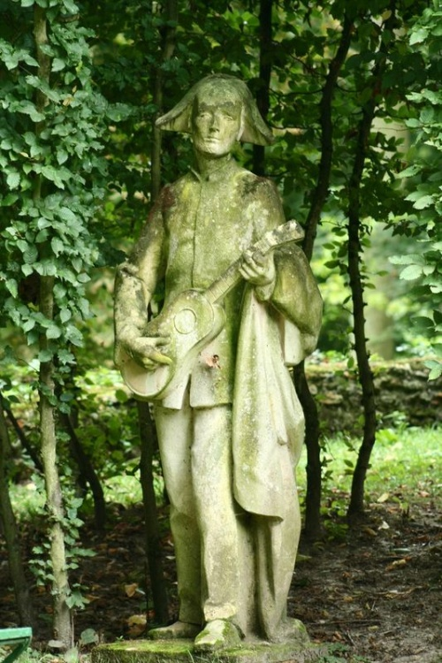
Notes:
Jardins du Chateau de Grousay.-Teatre de verdure

Slide 35
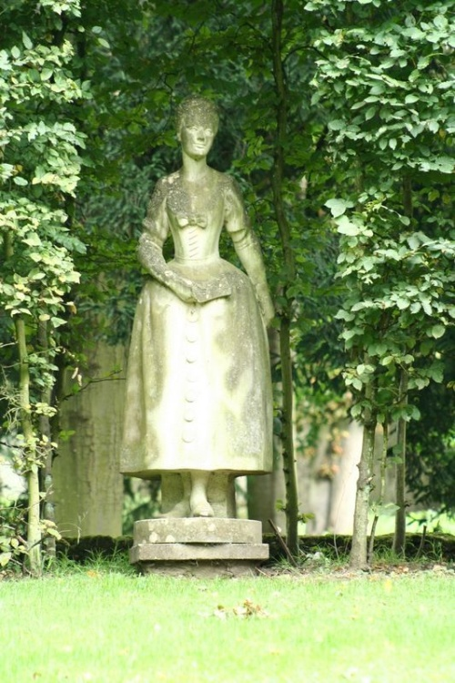
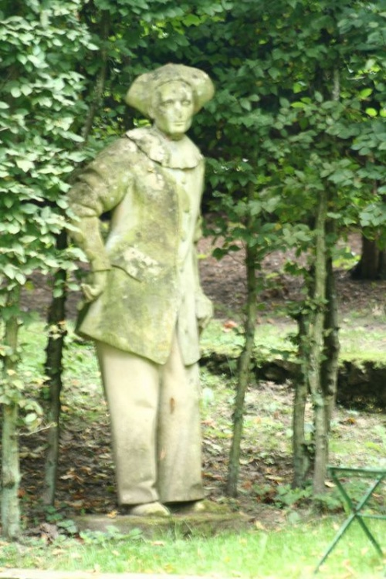
Notes:
Jardins du Chateau de Grousay.-Teatre de verdure

Slide 36
Jardins Notre-Dame-d'Orsan
Fundada en el duodécimo, el convento fue reconstruido en los siglos XVI y XVII.
En 1992, Patrice Taravella y Sonia Lesot, arquitectos, adquieren el Priorato de Nuestra Señora de Orsan, restaurar y crear los jardines de inspiración monástica medieval.
Es la pasión de dos arquitectos y un jardinero que ha encontrado desde 1993 jardines completamente rediseñados, diseñados en su forma, estructura y simbolismo como una libre interpretación de las miniaturas medievales.

Slide 37
Los jardines respondieron a la tierra, sino también las necesidades espirituales de las plantas de jardín raras o comunes, anterior o posterior, presentan en una estructura donde los setos se utilizan ampliamente en vallas, cercas, cenadores ...
Los jardines están incluidos en el cerrado delimitado por los edificios de la comunidad en forma de U, y en el cuarto lado por una hilera de robles.
Situado en el centro del monasterio, el claustro verde era un lugar de oración y meditación.
Rodeado por una galería de la planta, que ahora tiene cuatro cuadrados de viñedos separadas por dos pasillos de césped.
En su intersección, se encuentra una fuente que simboliza la fuente de los cuatro ríos del paraíso.

Slide 38
En el claustro, ocho miradores ofrecen acceso a muchos jardines de cerveza, protegidos por setos y plessis castaña: el jardín de la hierba, el césped, el huerto de manzanas, la señorita terminó los tres huertos (cereza, pera y Cormiers), el laberinto árboles frutales, jardín marie (o rosa), el jardín elevado (y su colección de las cucurbitáceas), pérgola y árboles del jardín.
Desde el claustro, ocho glorietas dan actualmente acceso a jardines protegidos por cercos de castaños, el de frutales, la huerta-laberinto, el de aromáticas, el rosedal donde trepan las rosas sobre glorietas ojivales, la pérgola y los jardines de olivares, el parterre y los jardines secretos.

Slide 39
Varios cuadrados de trigo muestran diferentes variedades, que van desde las más antiguas hasta las más recientes.
Respetuosos de la idea de cerrar los jardines, los arquitectos descubrieron que en muchos otros jardines se utilizaba la madera para generar ambientes.
Eso es lo que sucede en Orsan: la madera de castaño (resistente por su alto contenido en tanino) fue la preferida para crear treillages, cercos, cerraduras, túneles, puertas, pajareras, y muchas formas arquitectónicas de gran imaginación. Las varas están atadas con mimbres o sarmientos, y deben ser reemplazadas año a año.

Slide 40
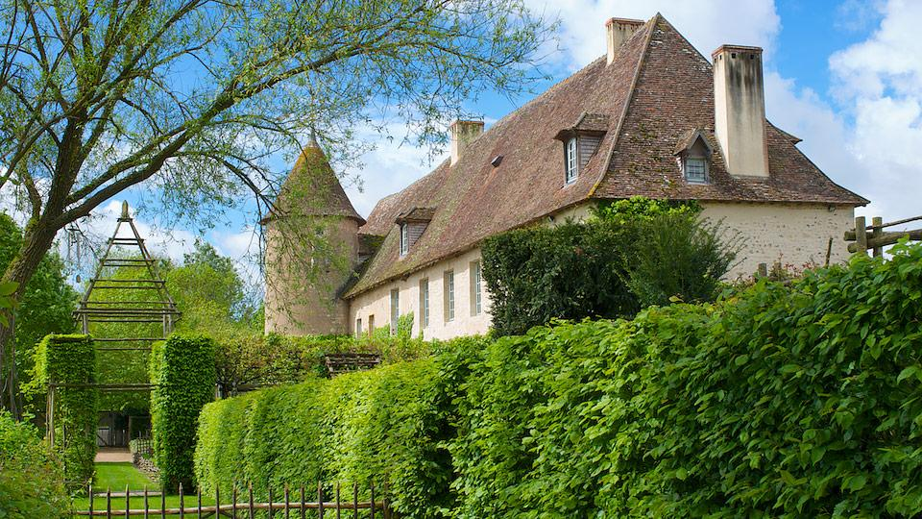
Notes:
Jardin de la Prieure Notre Dame-d Orsan--Francia

Slide 41
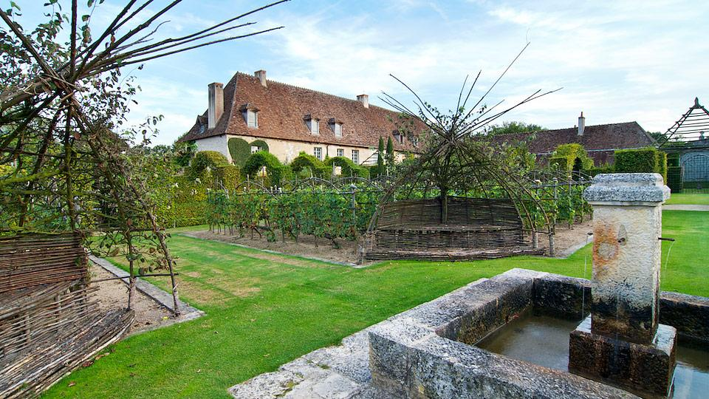
Notes:
Jardin de la Prieure Notre Dame-d Orsan--Francia

Slide 42
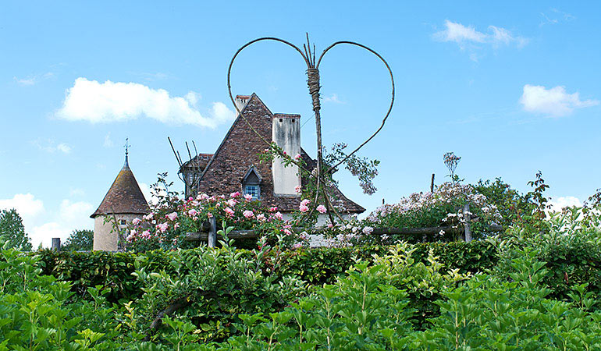
Notes:
Jardin de la Prieure Notre Dame-d Orsan--Francia.

Slide 43
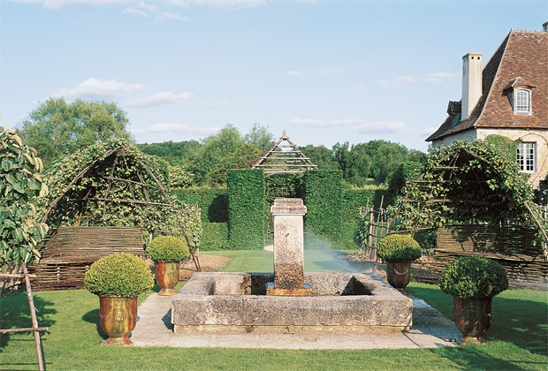
Notes:
Jardin de la Prieure Notre Dame-d Orsan--Francia

Slide 44
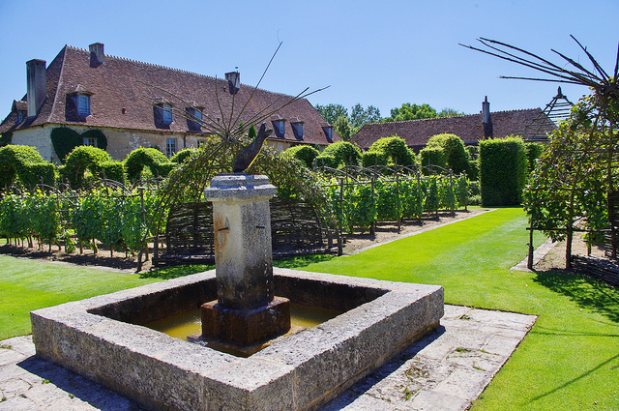
Notes:
Jardin de la Prieure Notre Dame-d Orsan--Francia

Slide 45
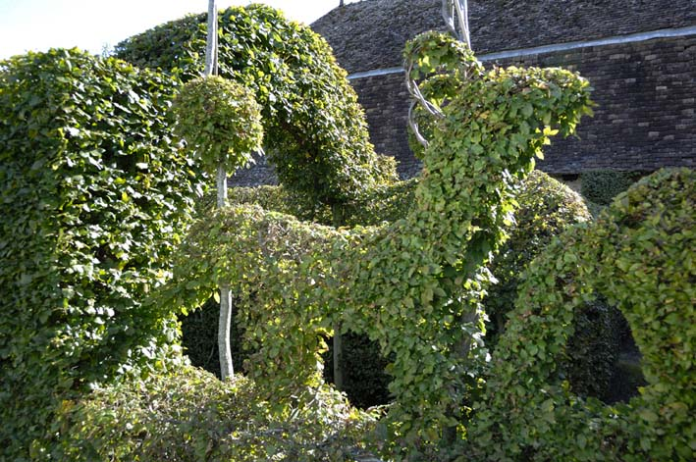
Notes:
Jardin de la Prieure Notre Dame-d Orsan--Francia

Slide 46
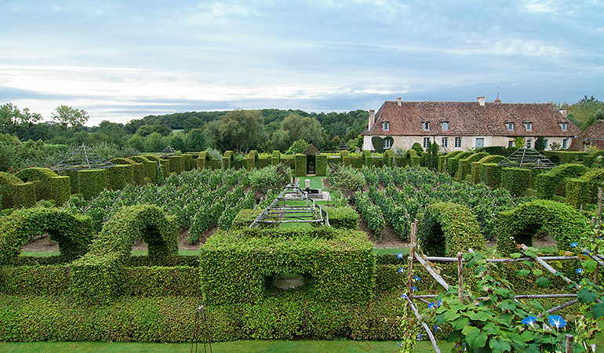
Notes:
Jardin de la Prieure Notre Dame-d Orsan--Francia

Slide 47
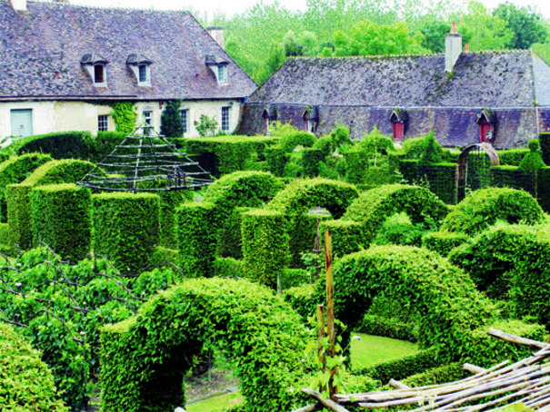
Notes:
Jardin de la Prieure Notre Dame-d Orsan--Francia

Slide 48
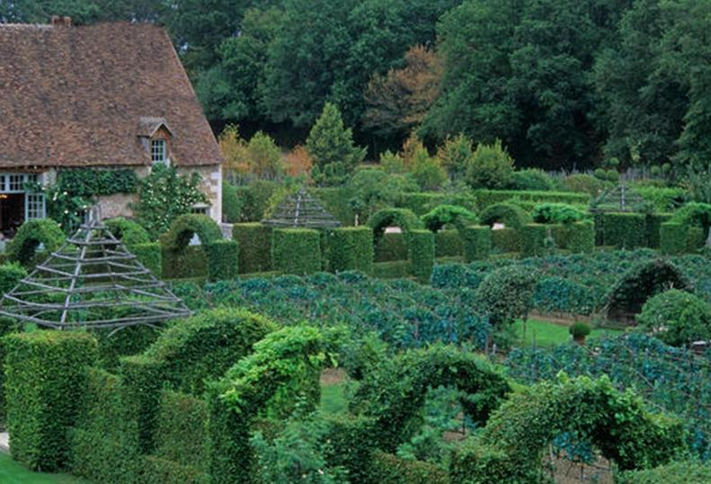
Notes:
Jardin de la Prieure Notre Dame-d Orsan--Francia

Slide 49
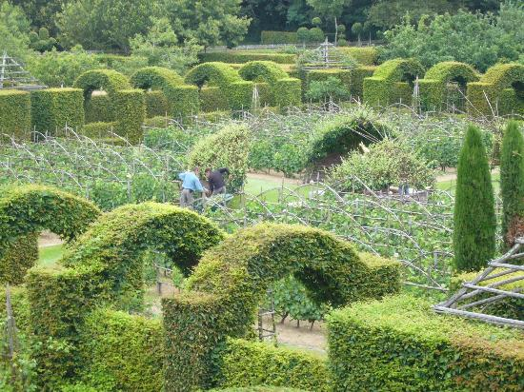
Notes:
Jardin de la Prieure Notre Dame-d Orsan--Francia

Slide 50
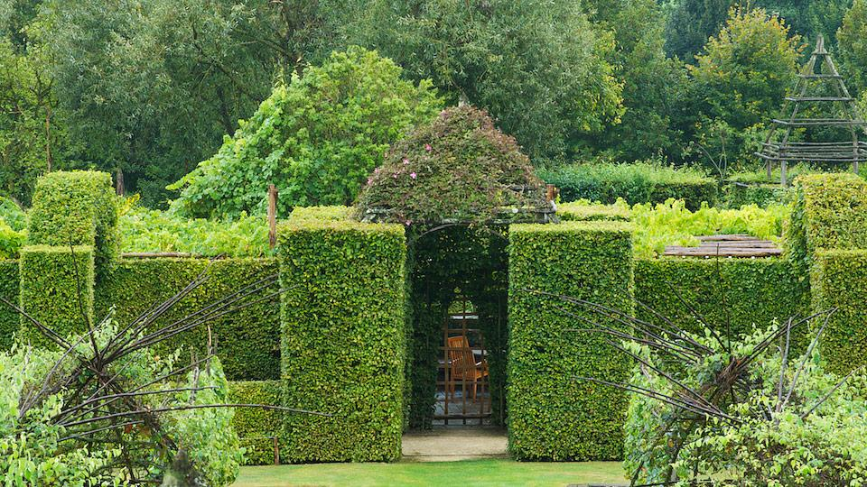
Notes:
Jardin de la Prieure Notre Dame-d Orsan--Francia

Slide 51
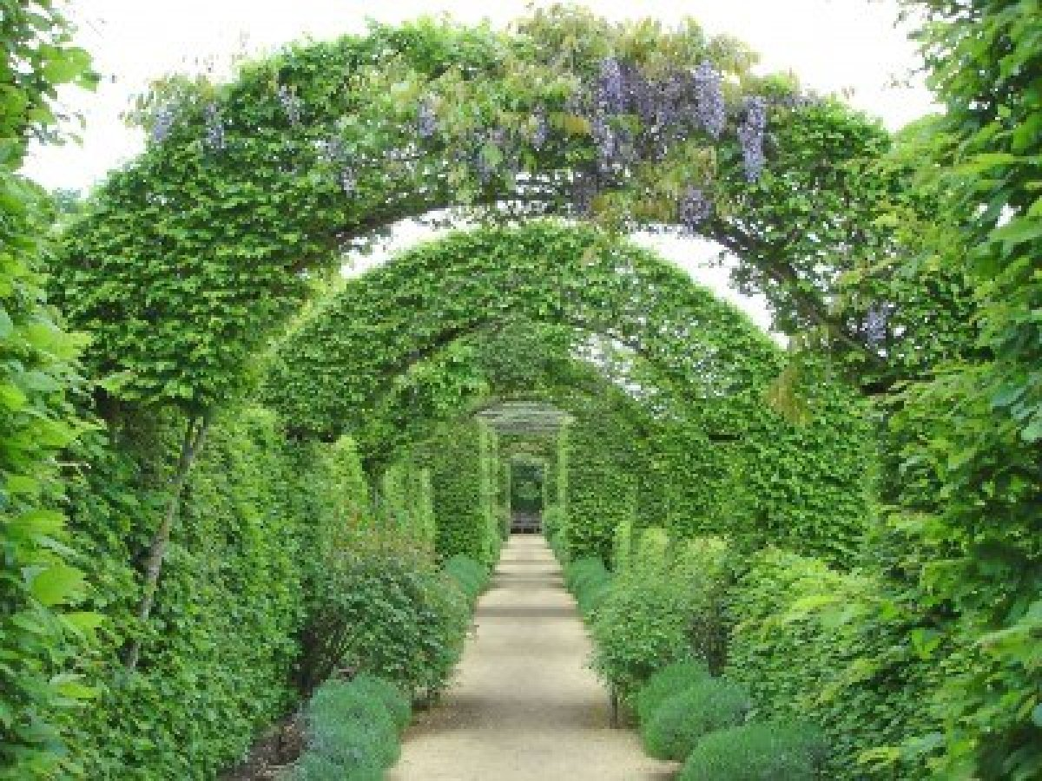
Notes:
Jardin de la Prieure Notre Dame-d Orsan--Francia

Slide 52
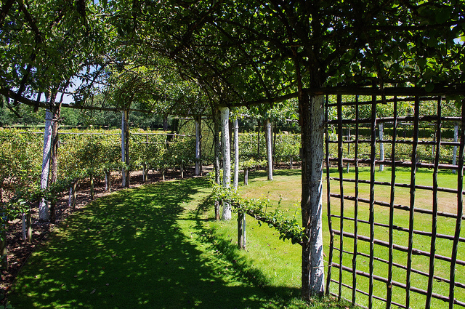
Notes:
Jardin de la Prieure Notre Dame-d Orsan--Francia

Slide 53

Notes:
Jardin de la Prieure Notre Dame-d Orsan--Francia

Slide 54

Notes:
Jardin de la Prieure Notre Dame-d Orsan--Francia

Slide 55

Notes:
Jardin de la Prieure Notre Dame-d Orsan--Francia

Slide 56

Notes:
Jardin de la Prieure Notre Dame-d Orsan--Francia

Slide 57

Notes:
Jardin de la Prieure Notre Dame-d Orsan--Francia

Slide 58


Notes:
Jardin de la Prieure Notre Dame-d Orsan--Francia

Slide 59

Notes:
Jardin de la Prieure Notre Dame-d Orsan--Francia

Slide 60




Notes:
Jardin de la Prieure Notre Dame-d Orsan--Francia

Slide 61

Notes:
Jardin de la Prieure Notre Dame-d Orsan--Francia

Slide 62





Slide 63
Le Bourget-du-Lac.
Estos jardines fueron originalmente una huerta y un huerto necesario para satisfacer las necesidades del Priorato.
Duquesa de Choiseul a principios del siglo XX fue un jardín de estilo francés, con tejos y algunas especies raras.
Fue restaurado en la década de 1990. Dos esculturas de Jacques Coquillay abren los ojos a lo largo de la perspectiva, la estatua de bronce "vagabundeo" y "Corinne" en la sala del amor.
La etiqueta notable Garden ha obtenido teniendo en cuenta su interés histórico y botánico encontrado en septiembre de 2006.

Slide 64
El Priory Gardens es un exquisito lugar para relajarse y pasear.
Al entrar, el visitante descubre un pequeño patio, cerrado al este por arcos y edificios al norte del Priorato.
Fecha de creación: 1990

Slide 65

Notes:
Jardin du Prieurw de Bourget

Slide 66

Notes:
Jardin du Prieurw de Bourget

Slide 67

Notes:
Jardin du Prieurw de Bourget

Slide 68

Notes:
Jardin du Prieurw de Bourget

Slide 69

Notes:
Jardin du Prieurw de Bourget

Slide 70

Notes:
Jardin du Prieurw de Bourget

Slide 71

Notes:
Jardin du Prieurw de Bourget

Slide 72

Notes:
Jardin du Prieurw de Bourget

Slide 73

Notes:
Jardin du Prieurw de Bourget

Slide 74
Le Domaine de Windeck
La llamada propiedad "Windeck" es un antiguo señorío.
En 1770 Joseph Pascalis (Señor de Windeck) construyó una casa allí en el estilo XVIII francés.
En 1834, la casa fue adquirida por el coronel Lawrence Atthalin ingeniería, director de las fortificaciones de Estrasburgo y el "cerrado", "ruina" y "Hof".
En 1835, Armand Theodore Dartein se convierte en el propietario de la casa de la muerte de su padre, el coronel Lawrence Atthalin.

Slide 75
Gracias al Sr. Dartein del campo crece, él es quien diseña y desarrolla un esquema del parque, con sus macizos de árboles, estanques y perspectivas: el hogar, la iglesia pueblo, sobre las torres Ottrott (ruinas en las alturas de la aldea), el Mont Sainte Odile.
En 1858, la propiedad fue vendida y comprada por Leo Renouard de Bussiere, hace cambios significativos en la casa que tiene la forma de un "castillo", continuó plantaciones en este gran parque con especies americanas , Asian disponible en ese momento, se reorganiza arruinar el sabor romántico, el parque se amplió y unificó en una sola entidad.

Slide 76
En 1915, Martha Bussière, esposa de Witt-Guizot, heredó la propiedad.
En 1952, Françoise de Witt Guizot, Brocard esposa se convierte en el propietario.
Fue en 1964 que "el castillo y el parque son adquiridos por la asociación" Le Foyer de Charité d'Alsace ".
Esta hermosa propiedad es un lugar de retiro de bienvenida y animación.
Detrás de la casa principal, la entrada da a la calle principal del pueblo, hay un magnífico parque. Repartidas en una superficie de 10 hectáreas, el diseño del parque, con la disposición racional de la vegetación, las perspectivas estudiadas, sus suelos de las cuencas, el diseño armónico de las vías forman un conjunto maravilloso

Slide 77
A esto se añade la característica de un yacimiento prehistórico "El Hof" y "ruina" (el resto de un edificio renovado por León XII Renouard de Bussiere).
A pesar de su realización en etapas a través del tiempo y el espacio, este parque en su conjunto hay una notable unidad.
Todos los que participaron en la sucesión de su realización, comparten sus puntos de vista en el largo plazo.
Su mérito es aún mayor que podían predecir el efecto de las instalaciones y plantaciones que han asumido.
El sitio se caracteriza por dos grandes praderas que descienden suavemente hacia el centro del parque.

Slide 78
Esta ligera depresión recoge filtraciones de agua desde las laderas circundantes, estos resurgimientos de suministros en parte los diferentes estanques.
El visitante ocasional encuentra este enorme jardín similar al Nuevo Mundo con su gran y exuberante vegetación, su origen nos lleva atrás en el tiempo cuando el entusiasmo romántico por la naturaleza fue igualada solamente por el entusiasmo de los hombres demostrar conocimiento científico.
Árboles notables:
- Árboles de América: muchas secuoyas, la más grande de las cuales es de 50 m de altura y 4 m de diámetro, el Taxodium con sus raices…

Slide 79
…. pneumatóforos , robles americanos, con sus enormes hojas, árboles de tulipán que llenan flores verde-naranja en junio, la langosta de miel con espinas formidables y cuyos frutos formar grandes vainas marrones.
Árboles exóticos: El criptomeria Japón con sus inflorescencias de color rojizo y agujas hoz, ginkgo biloba con sus hojas en forma de abanico son los árboles más viejos, alerce japonés, el Pterocarya Cáucaso, bambú procedentes de China, etc ....
- Los árboles en Europa: muchas variedades de abetos, piceas, pinos, cipreses, robles, fresnos, hayas, castaños, plátanos, arces, etc .... entre las hayas que lloran más de 20 metros de altura como un gran cenador 15 m de diámetro.

Slide 80
Arbustos: acebo, lluvia de oro, membrillo japonés, el carbón, el jazmín de invierno ... Algunos de estos arbustos, en particular, se han convertido en verdaderos árboles de acebo. Rododendros crecen en grandes macizos de flores en la primavera.

Slide 81

Notes:
Le Domaine de Windeck

Slide 82

Notes:
Domaine de Windek.-q

Slide 83

Notes:
Domaine de Windek.-q

Slide 84


Notes:
Domaine de Windek.-q

Slide 85


Notes:
Domaine de Windek.-Liriodendron tulipifera

Slide 86

Notes:
Domaine de Windek.-Pterocarya fraxinifolia

Slide 87

Notes:
Domaine de Windek.-Pterocarya fraxinifolia

Slide 88

Notes:
Domaine de Windek.-q

Slide 89

Notes:
Domaine de Windek.-q

Slide 90
Jardin des Plantes a Toulouse
El Jardin des Plantes (7 hectáreas) es un parque público y el jardín botánico situado en Allée Jules-Guesde, Toulouse , Francia.
El primer jardín botánico en Toulouse fue creado en 1730 por la Sociedad de Ciencias de Toulouse (Sociedad de Ciencias de Toulouse) y ubicado en el distrito de Saint-Sernin, no lejos de la Matabiau. Sin embargo, la calidad de la tierra no fue satisfactoria, y en 1756 la colección fue trasladada hacia senescalía Street (ahora la Calle de las Flores).
Este segundo jardín estaba rodeado por muros y con el tiempo resultó ser demasiado pequeño.

Slide 91
En 1794, gracias al naturalista Philippe-Isidore Picot de Lapeyrouse , el jardín fue reubicada en una parte del antiguo recinto de los Carmelitas, donde permanece.
Este sitio se convirtió en el tercer tanto con un gran jardín botánico y también un lugar donde los más pobres de la ciudad podría recolectar plantas medicinales, creciendo para contener algunas especies de 1300, tanto locales como aclimatado. Por decreto del 27 de julio de 1808, Napoleón dio los motivos y los edificios del jardín de la ciudad, y durante la batalla de Toulouse (10 de abril 1814), el jardín fue utilizado como punto de artillería. En 1885 el jardín fue ligeramente recortado debido a la construcción de la Facultad de Medicina de la cerca de la Allée Jules Guesde-, pero, al mismo tiempo que aumentaba de tamaño hacia el Gran Allée.

Slide 92
El jardín fue transformado por la llegada de la exposición internacional de 1887, convirtiéndose en un parque.
Jardín botánico de hoy, el Jardín Botánico Henri Gaussen , se encuentra en el sur-este del centro de la ciudad, en el distrito de Busca cerca del distrito del Puente de las Señoritas, cerca del Canal du Midi .
Aunque fue originalmente fuera de las murallas de la ciudad, que ahora está dentro de una zona de hábitat muy denso mezclar antigua construcción y los edificios más recientes.
Es confinado por la Facultad de Medicina, el Museo de Historia Natural, el Teatro Daniel Sorano-y la iglesia Saint-Exupère

Slide 93
Está muy cerca de Boulingrin sino una ancha avenida que los separa.
Una pasarela metálica hace que sea posible para los peatones para viajar entre los dos parques públicos.
El jardín cuenta con varios edificios antiguos o vestigios.
El Museo de Historia Natural se remonta a finales del siglo XVI. La puerta de entrada en el jardín es una reconstrucción de una de las puertas del antiguo Capitolio, y se remonta a 1886.
La puerta del norte en la calle Ozenne fue dibujada por Virebent.

Slide 94

Notes:
Jardin-des-Plantes

Slide 95

Notes:
Jardin des plantes de Toulouse

Slide 96

Notes:
Jardin des plantes de Toulouse

Slide 97

Notes:
Jardin des plantes de Toulouse

Slide 98

Notes:
Jardin des plantes de Toulouse

Slide 99

Notes:
Jardin des plantes de Toulouse

Slide 100

Notes:
Jardin des plantes de Toulouse

Slide 101

Notes:
Jardin des plantes de Toulouse

Slide 102

Notes:
Jardin des plantes de Toulouse

Slide 103

Notes:
Jardin des plantes de Toulouse

Slide 104

Notes:
Jardin des plantes de Toulouse

Slide 105

Notes:
Jardin des plantes de Toulouse

Slide 106

Notes:
Jardin des plantes de Toulouse

Slide 107

Notes:
Jardin des plantes de Toulouse

Slide 108

Notes:
Jardin des plantes de Toulouse

Slide 109

Notes:
Jardin des plantes de Toulouse

Slide 110

Notes:
Jardin des plantes de Toulouse

Slide 111

Notes:
Jardin des plantes de Toulouse

Slide 112

Notes:
Jardin des plantes de Toulouse

Slide 113

Notes:
Jardin des plantes de Toulouse

Slide 114

Notes:
Jardis des Plantes.-Toulouse.

Slide 115

Notes:
Jardin des plantes de Toulouse

Slide 116

Notes:
Jardin des plantes de Toulouse

Slide 117

Notes:
Jardin des plantes de Toulouse

Slide 118

Notes:
Jardin des plantes de Toulouse

Slide 119


Slide 120

Notes:
Jardis des Plantes.-Toulouse.

Slide 121

Notes:
Jardis des Plantes.-Toulouse.

Slide 122

Notes:
Jardis des Plantes.-Toulouse.

Slide 123

Notes:
Jardis des Plantes.-Toulouse.

Slide 124

Notes:
Jardis des Plantes.-Toulouse.

Slide 125

Notes:
Jardis des Plantes.-Toulouse.

Slide 126

Notes:
Jardis des Plantes.-Toulouse.

